Slide 1
МОЯ СЕМЬЯ
Познавательное развитие
Цель: дать детям представление об отношениях между взрослыми и детьми в семье; познакомить с кругом обязанностей членов семьи воспитывать доброе отношение к взрослым; стремиться заботиться друг о друге.

Slide 2
Организационная часть
Ребята сегодня мы с вами поедим в гости к бабушке и дедушке в деревню. -Ладушки, ладушки Где были у бабушки. А у бабушки ладошки В морщинках собраны, А у бабушки ладошки Добрые - при добрые. -А кто же, поедет с нами? Кто будет шофёром? Кто поведёт нашу машину? Угадайте. -Папа дома и всё исправно Газ горит и не гаснет свет. Папа в доме конечно главный, Если мамы конечно нет… -Папа будет вести машину -А кто же ещё главный в доме?

Slide 3
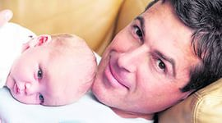
ПАПА

Slide 4
-Правильно! Конечно мама. Она нас любит, жалеет. Мама готовит для нас обед, стирает, убирает. Вот и вся семья в сборе, папа, мама и дети, можно ехать. Сядем в машину.

Slide 5
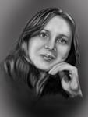
МАМА

Slide 6
Мы едем, а у машины ревёт мотор. Как ревёт мотор у машины? - Дыр – р – р- р! -Правильно. Вот, мы и приехали в деревню. -Кто нас там встречает? -Бабушка и дедушка. -Правильно.

Slide 7
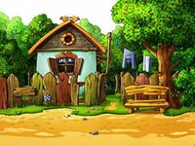
ДОМИК БАБУШКИ И ДЕДУШКИ

Slide 8
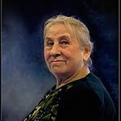
БАБУШКА

Slide 9
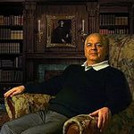
ДЕДУШКА

Slide 10
2. Релаксация: -А теперь давайте подумаем, как будут встречать нас бабушка и дедушка, с каким настроением - грустным или весёлым? Обрадуются они нам или нет? Выберете настроения у себя на столе, с каким вас встречают дедушка и бабушка. -Выбрали? Молодцы. Почему они нас встречают с весёлым настроением? Правильно, потому что они нас любят. 3. Музыкальная пауза: Бабушка всегда встречает нас пирогами, давайте споём про пироги песенку. -Я пеку, пеку, пеку, Деткам всем по пирожку, А для малой мамочки Испеку два пряничка, А ребяток позову Пирожками угощу.

Slide 11
4. Практическая часть: -Бабушка уже старенькая, давайте ей поможем испечь пироги. ( Дети лепят пирожки.) Молодцы ребята, помогли бабушке много пирожков напекли. 5. Пальчиковая гимнастика: -А теперь, мы с вами, поиграем с «семьёй» пальчиков. -Этот пальчик- дедушка, Этот пальчик- бабушка, Этот пальчик- папочка, Этот пальчик- мамочка! Этот пальчик- Я, Вот и вся моя семья! Вот какая у нас дружная семья- бабушка, дедушке, папа, мама и я.

Slide 12
Список использованной литературы: 1. Программа воспитания и обучения в детском саду «От рождения до школы» под ред. Н.Е Вераксы, Т.С. Комаровой, М.А. Васильевой – М. Мозаика – Синтез 2011г. 2. «Развитие игровой деятельности» во 2 мл. группе, Н.Ф. Губанова 3. Занятия по изобразительной деятельности в детском саду под ред. Т.С. Комаровой.

